Slide 1
ЛЮДИ ПРОСЛАВИВШИЕ
НАШ
ГОРОД

Slide 2
ИХ ЗНАЕТ ВЕСЬ МИР

Slide 3
Автор знаменитого романа о Молодогвардейцах.
Фадеев. Александр.Александрович.

Slide 4
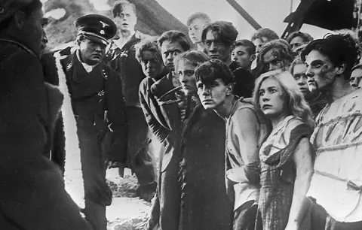
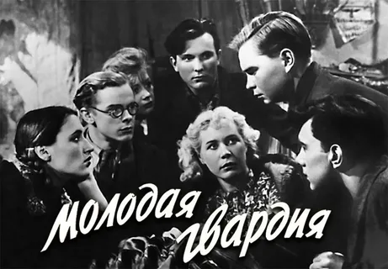
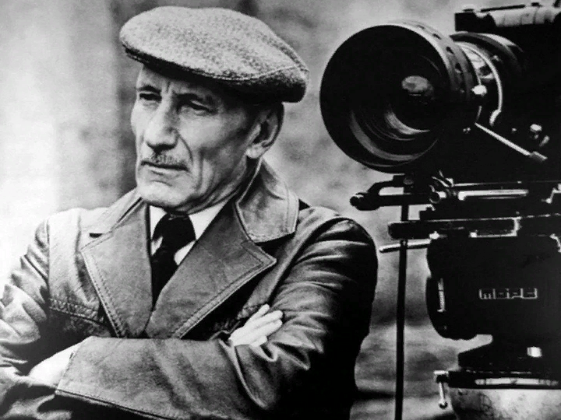
Сергей Герасимов
режиссер

Slide 6
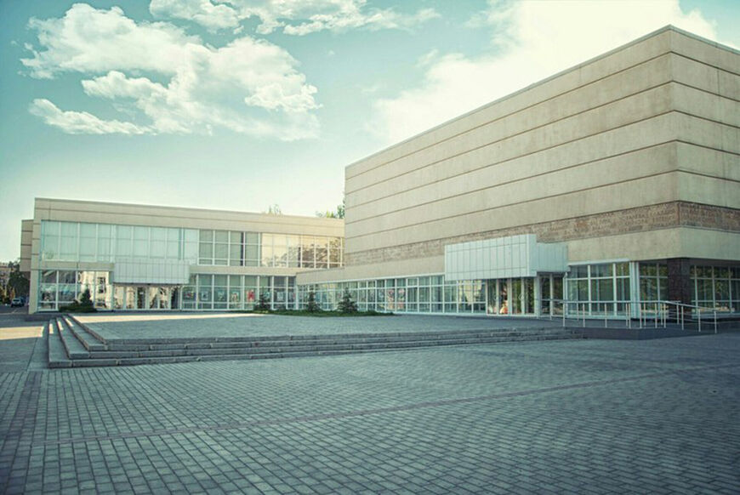
Его имя вписано в историю Краснодона.
Никитенко
Анатолий Григорьевич

Slide 7
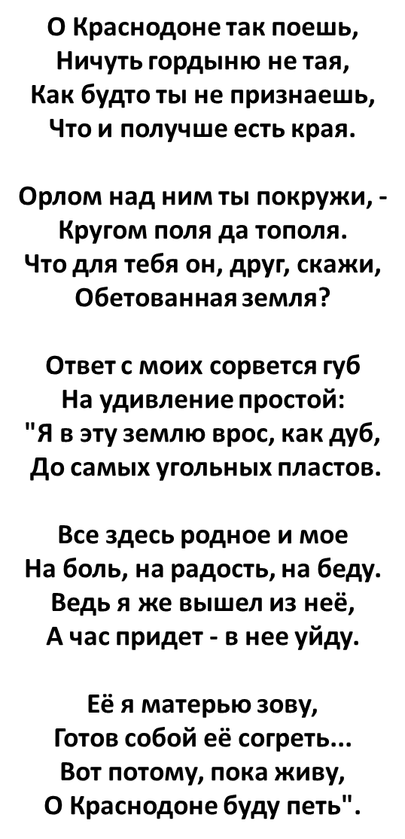
Стихотворение Анатолия Никитенко о Краснодоне
Он был патриотом Краснодона, поэтом родного края. Много писал о войне, фронтовиках и, конечно о Краснодоне и Молодогвардейцах.

Slide 8
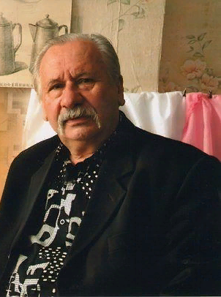
О нем знают и помнят не только в Краснодоне но и за его пределами.
Шпырко
Юрий Петрович

Slide 9
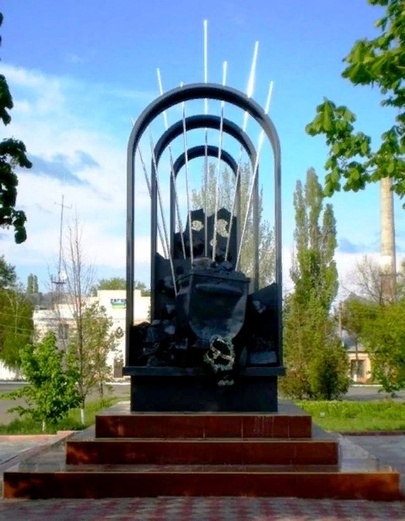
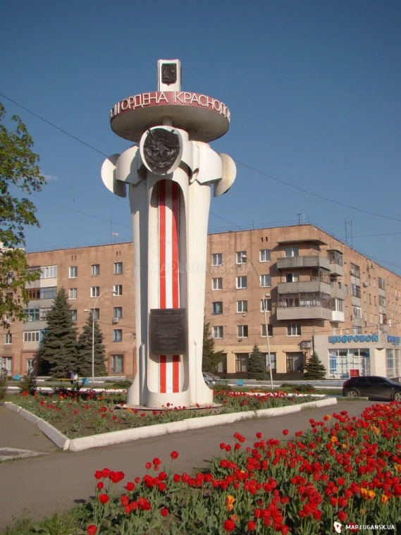
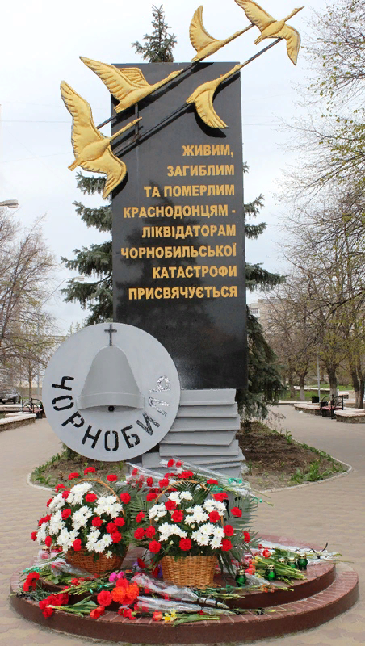
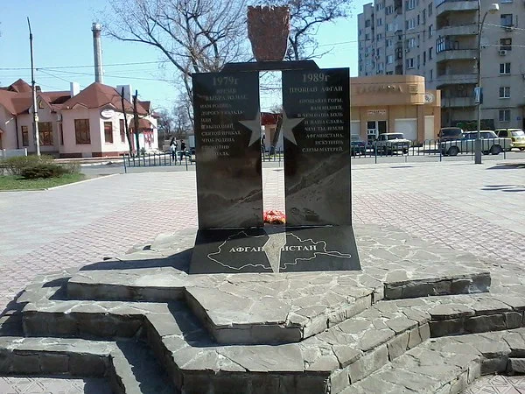

Slide 11
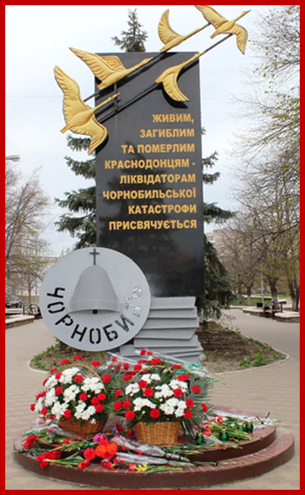

Slide 12
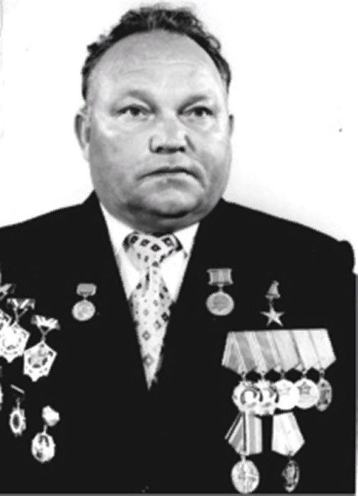
Николай Яковлевич Мамай легендарный шахтер Краснодонщины

Slide 13
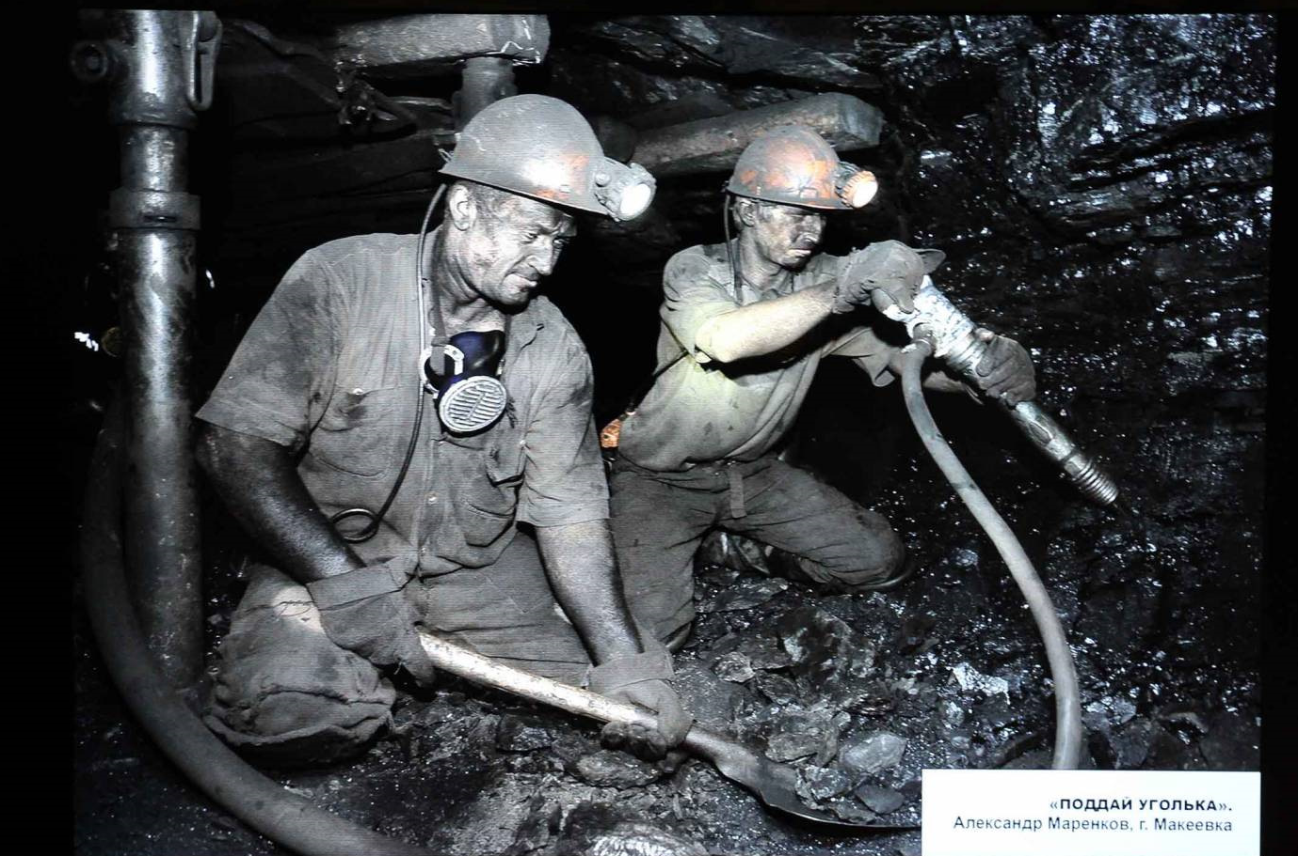
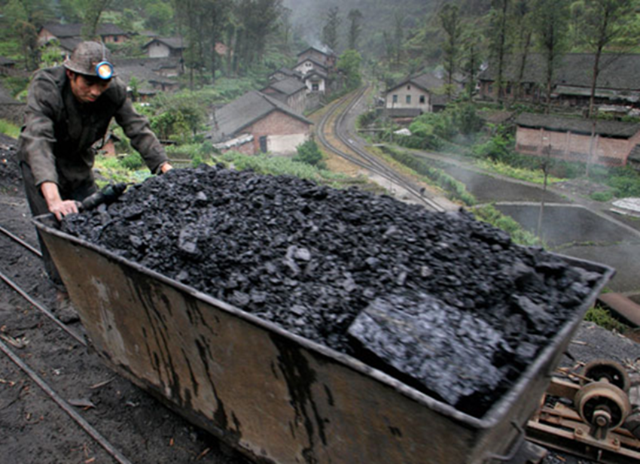

Slide 14
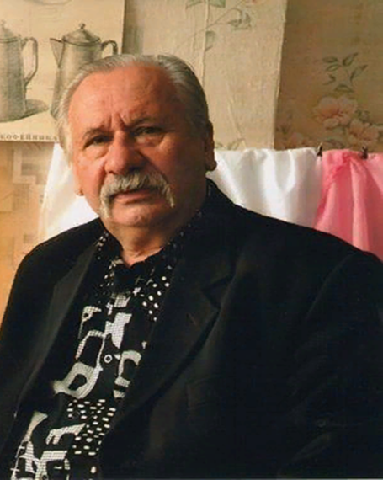
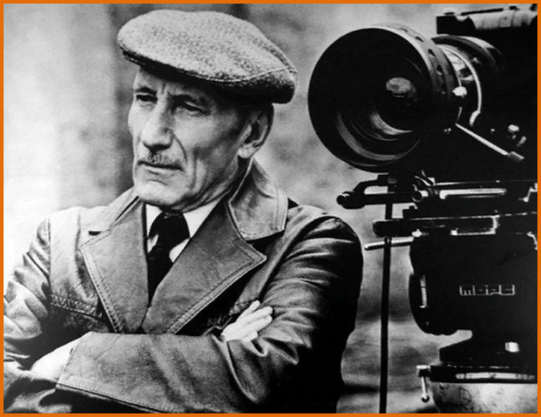
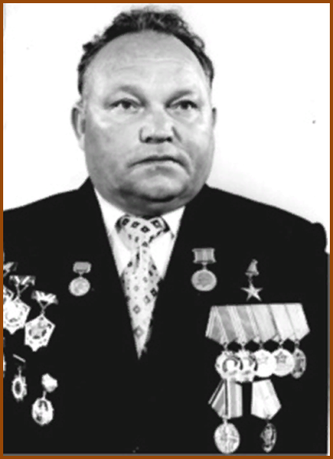
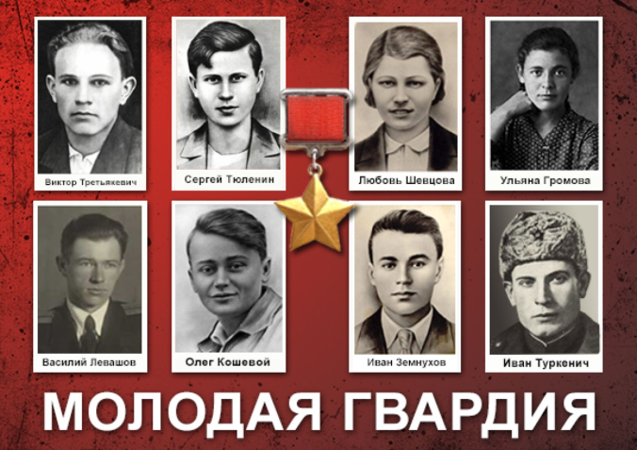
Спасибо за внимание!

